Slide 1
23 | 赋值兼容性的再说明
周爱民（Aimingoo）

Slide 2
目录
1
条件表达式类型用于检查类型兼容的具体做法
2
兼容矩阵的输出
3
兼容性概念的再说明
4
总结

Slide 3
Literal style
Construct style
(with/without package classes)
JS类型 => TS类型
String()
Number()
包装类
BigInt()
Boolean()
原始值类型(同es)
（Primitive types）
Symbol()
Object()
Function()
对应的类型
RegExp()
...
More …
More...
More...
对象类型系统
（instanceof）
类/构造类型
（Class/Construct type）
null
undefined
string
number
bigint
boolean
symbol
object
function
Above is collective type of literal types
基础类型系统
（typeof）
never
void
any
unknown
this
null
undefined
'a', 'aa', ...
0, ...
1n, ...
true/false
Uni-symbol
object
function
字面对象：{ … }
数组与元组对象：[ … ]
字面正则对象: /…/…
箭头函数: () => …
具名函数: function f() { ... }
匿名函数: function () { ... }
...
特殊类型
（Special types）
字面类型
（Literal types）
接口类型
（Interface type）
对象类型
（object type）
函数类型
（function type）
Interface define instance and/or class for instance, using one or more definitions.

Slide 4
赋值兼容
子类型兼容
结构类型兼容

Slide 5
字面风格的
（Literal style / literal expression）
组合类型
（Combination types）
特殊类型
（Special types）
this
关系组合
（离散的）
并集
联合：X | Y
never
结构组合
void
空值类型
交集
交叉：X & Y
any
（顺序的）
unknown
等同
null
非顺序存储
顺序存储
X, Y
null
undefined
字面类型
（Literal types）
undefined
string
'a', 'aa', ...
同构
0, ...
number
有限
数组：X[] = [X, X, …]
1n, ...
泛化
boolean
包装类
列表
List
固定
true/false
bigint
异构
unique symbol
无限
元组：[X, Y]
More …
symbol
数字键值索引
不固定
原始类型
（Primitive types）
同构
对象：{a: ..., b: ...}
索引签名
有限
对象：x: object
对象类型
（Object type）
可索引
对象
Object
固定
可迭代
迭代签名
异构
记录：Record<>
实例化
无限
枚举：enum ...
可创建
不固定
可调用
构造签名
可列举
类：class ...
调用签名
子类化
构造器
成员声明
函数
Function
...
生成器函数: function*()...
一般函数: function x() …
箭头函数: x = ()=>...
接口类型
（Interface type）

Slide 6

基础类型
（Base types）
组合类型
（Combination types）
单类型
（standalone type）
字面风格的
（Literal style / literal expression）
结构组合
非顺序存储
顺序存储
表达式类型
（expression type）
特殊类型
（Special types）
this
never
数组：X[] = [X, X, …]
void
空值类型
列表
List
…
any
unknown
等同
null
模板字面量类型
null
undefined
元组：[X, Y]
其它可计算特性：…
字面类型
（Literal types）
undefined
string
映射类型（列举）
'a', 'aa', ...
0, ...
number
对象：{a: ..., b: ...}
元组类型（展开）
1n, ...
泛化
boolean
包装类
true/false
bigint
对象类型
（Object type）
索引签名
对象
Object
对象：x: object
条件类型：extends
unique symbol
可索引
记录：Record<>
More …
symbol
可迭代
迭代签名
索引访问：T[k]
可创建
枚举：enum ...
原始类型
（Primitive types）
可调用
构造签名
键名查询：keyof T
可列举
类：class ...
类型查询：typeof V
调用签名
构造器
成员声明
函数
Function
...
生成器函数: function*()...
交叉类型：X & Y
一般函数: function x() …
联合类型：X | Y
箭头函数: x = ()=>...
接口类型
（Interface type）

Slide 7
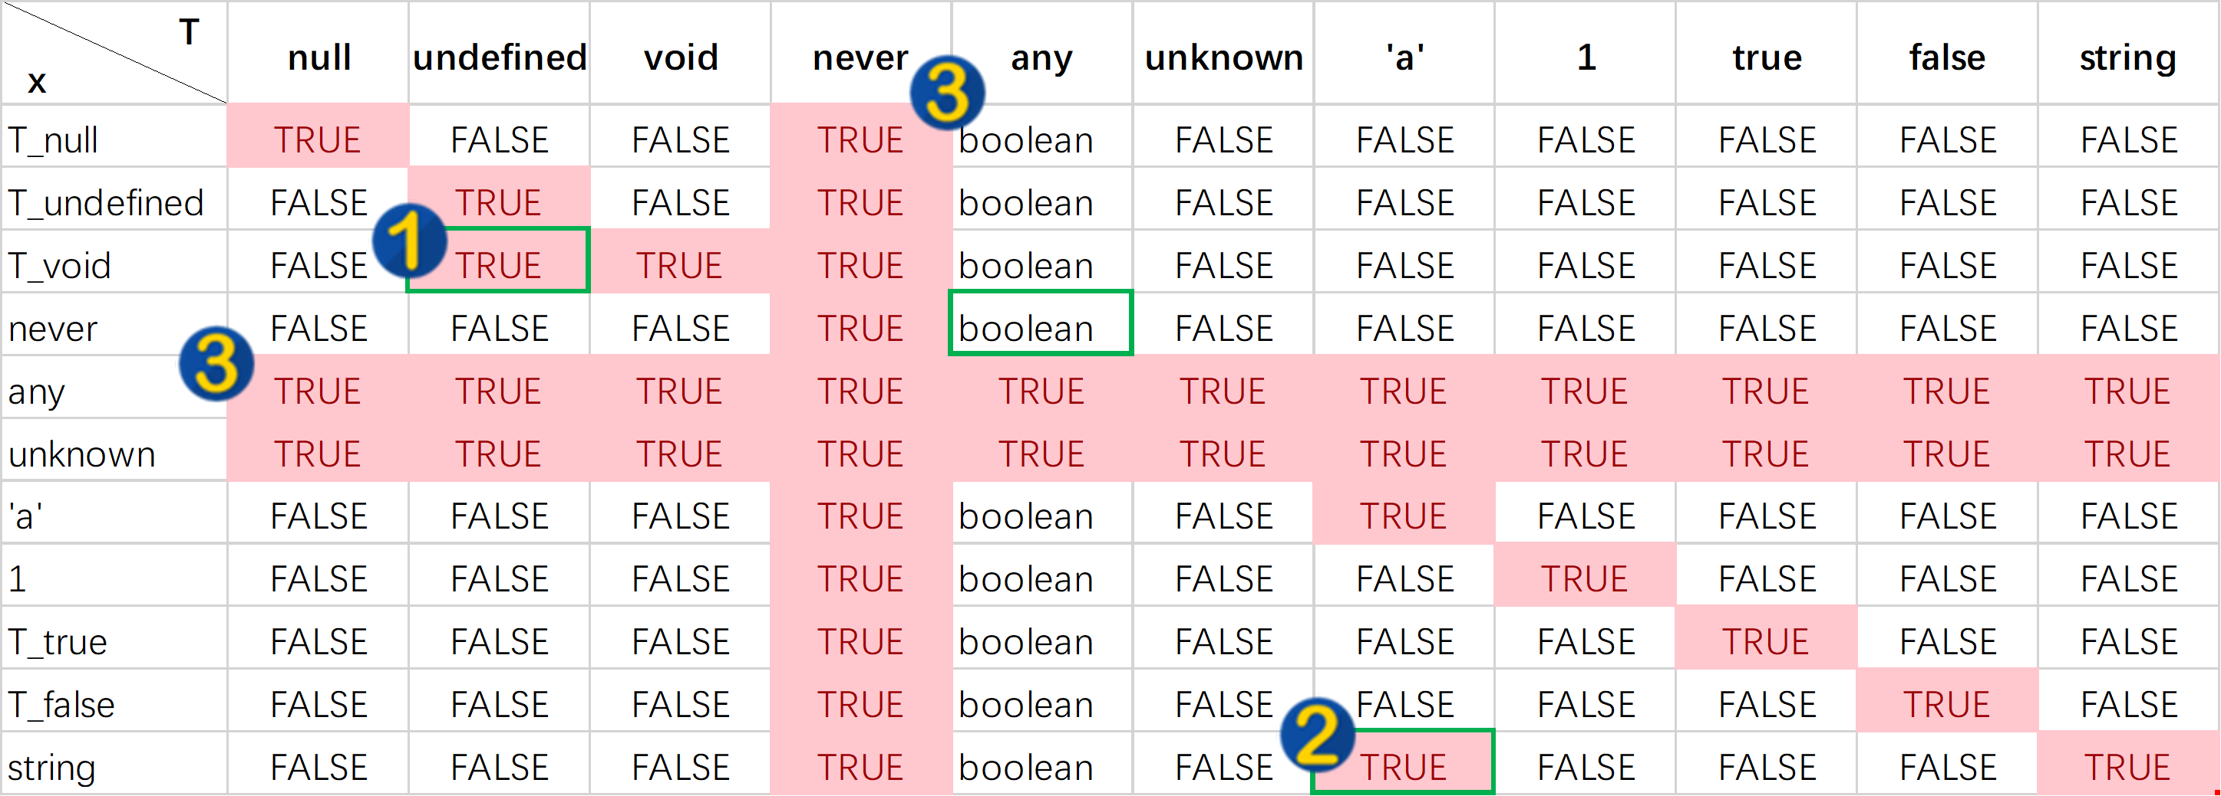
简单类型间的赋值兼容性
* never 可以赋给任何类型，但只能被 any 和 never 赋值
* unknown 只能赋给 any 和 unknown，但可以被任何类型赋值
Notes:
存在如下例外规则
1、 undefined可以赋给void；反之不成立。
2、 字面量值（作为子类型）可以赋给对应的类型，例如'a'赋给string；反之不成立。（该规则对string/boolean/number/bigint适用）
3、 any和unknown在类型兼容性上类似：1）总是可以接受任何类型；2）any能赋给任何类型，而unknown只能赋给unknown和any。

Slide 8
组合类型与赋值兼容性
{ ... } extends { ... } ? ...
()=>... extends (...) => ... ? ...
signatures/list … extends ... ? ...
Notes:
存在如下例外规则
1、 undefined可以赋给void；反之不成立。
2、 字面量值（作为子类型）可以赋给对应的类型，例如'a'赋给string；反之不成立。（该规则对string/boolean/number/bigint适用）
3、 any和unknown在类型兼容性上类似：1）总是可以接受任何类型；2）any能赋给任何类型，而unknown只能赋给unknown和any。

Slide 9
表达式类型与赋值兼容性
a|b|c extends a&b&c ? ...
a&b&c extends a|b|c ? ...
(A extends B ? ...) extends
(M extends N ? ...) ? . : ..
Notes:
存在如下例外规则
1、 undefined可以赋给void；反之不成立。
2、 字面量值（作为子类型）可以赋给对应的类型，例如'a'赋给string；反之不成立。（该规则对string/boolean/number/bigint适用）
3、 any和unknown在类型兼容性上类似：1）总是可以接受任何类型；2）any能赋给任何类型，而unknown只能赋给unknown和any。

Slide 10

总结
赋值兼容通过“条件表达式”将结构兼容和子类型兼容统一在同一语义之下
语法 `A extends B ? X : Y`
兼容性不再是静态的约定，它可以被计算了，并且这个计算过程可以用于驱动计算流程（分支和递归）
注意TypeScript在处理“裸类型参数”时会有一些潜规则
元组的生成
keyof 的处理
never 和联合类型用在 extends 的左侧时的特殊性（上一讲）

Slide 11

作业
为 MapMartix<> 返回的二维元组生成csv或xls文件，然后在表格软件中分析该矩阵。
为 MapMartix<> 返回的二维元组添加首行和首列（标题行与标题列）。
// 提示1、向元组中添加新项的方法是使用展开运算（…），结果会是一个新元组
type X = [x, ...T]
// 提示2、新的泛型工具需要添加一个 类型约束，以使得元组在展开时通过类型检查。如下：
type MapMartix2<Source extends any[]> = {
...
}

Slide 12

THANKS

